Slide 1


Slide 2
01
硬件介绍

Slide 3
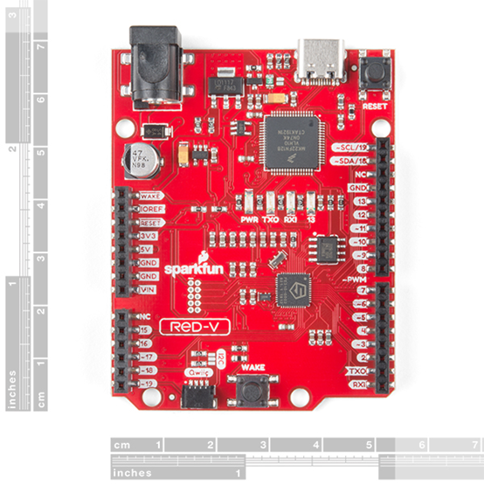
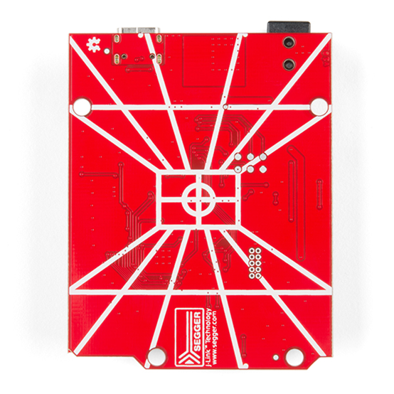
DC Power Input
Type-C USB
Reset Button
JTAG and Serial
32Mbit SPI Flash
SiFive FE310-G002

Slide 4
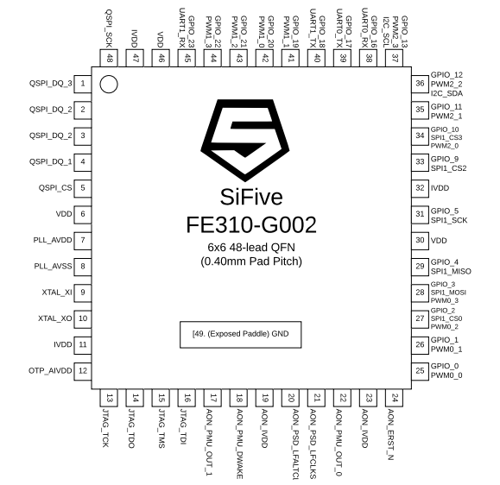
RV32IMAC 指令集
FE310 外设
I：基本整数指令
M：整数乘法与除法指令
A：存储器原子操作指令
C：压缩指令
2 x UART
1 x QSPI
1 x SPI
1 x I2C
PWMs
Timers

Slide 5
02
实验设计

Slide 6

PWM
Sparkfun
RED-V
I2C
Hello World
LED
OLED

Slide 7
开发方式
使用 Arduino IDE
使用 Freedom Studio
使用 FreeRTOS
使用 Zephyr
使用 RT-Thread
★
★

Slide 8
03
功能演示

Slide 9
彩蛋
RED-V + RT-Thread

